Slide 1
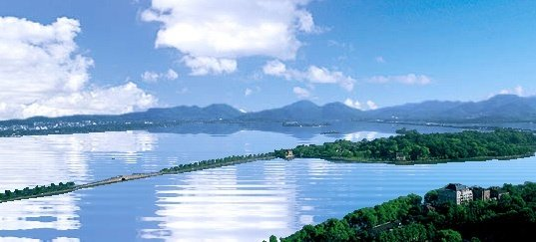
西 湖
南京市丁家桥小学

Slide 2
素有 镶嵌 远眺
层层叠叠 连绵起伏
浓淡 犹如 围绕
葱绿 格外 轻柔
掩映 心旷神怡 荡漾 悠扬 掠过

Slide 3
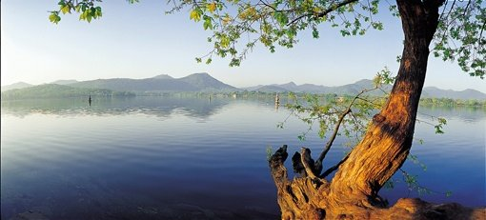
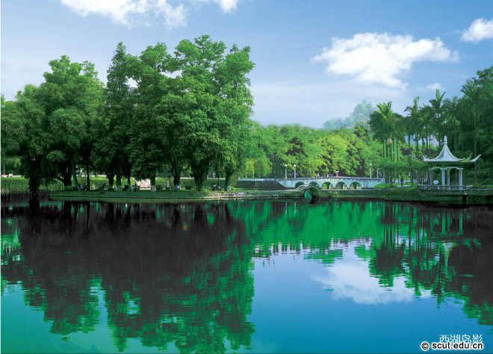
§1
杭州素有人间天堂的美称。西湖，就是镶嵌在这“天堂”里的一颗明珠。

Slide 4
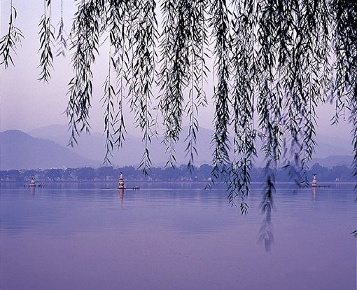
§2
站在柳丝轻拂的西湖边放眼远眺，只见湖的南北西三面是层层叠叠、连绵起伏的山峦，一山绿，一山青，一山浓，一山淡，真像一幅优美的山水画。平静的湖面，犹如一面硕大的银镜。一群群白鸥飞掠过湖面，在阳光下一闪一闪，好看极了。

Slide 5
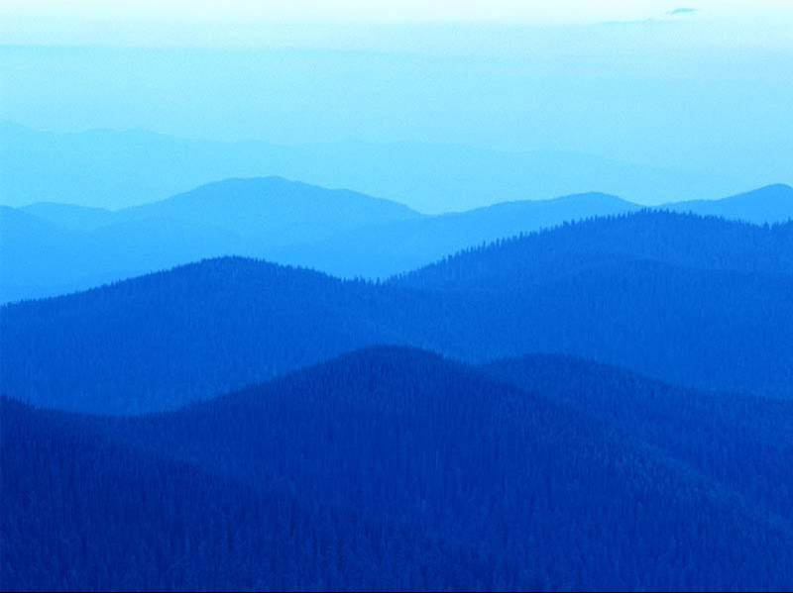
层层叠叠、连绵起伏
只见湖的南北西三面是层层叠叠、连绵起伏的山峦，

Slide 6
§2
站在柳丝轻拂的西湖边放眼远眺，只见湖的南北西三面是层层叠叠、连绵起伏的山峦，一山绿，一山青，一山浓，一山淡，真像一幅优美的山水画。平静的湖面，犹如一面硕大的银镜。一群群白鸥飞掠过湖面，在阳光下一闪一闪，好看极了。

Slide 7
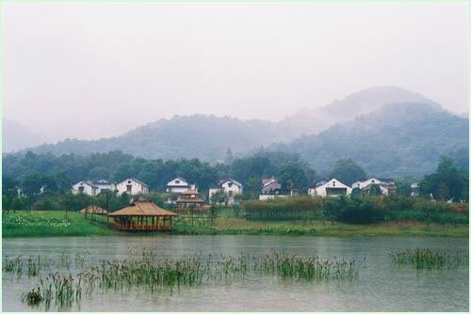
绿
一山绿，一山青，一山浓，一山淡，
真像一幅优美的山水画。

Slide 8
§2
站在柳丝轻拂的西湖边放眼远眺，只见湖的南北西三面是层层叠叠、连绵起伏的山峦，一山绿，一山青，一山浓，一山淡，真像一幅优美的山水画。平静的湖面，犹如一面硕大的银镜。一群群白鸥飞掠过湖面，在阳光下一闪一闪，好看极了。

Slide 9
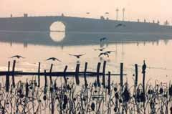
平静的湖面，犹如一面硕大的银镜。
一群群白鸥飞掠过湖面，在阳光下一闪一闪，好看极了。

Slide 10
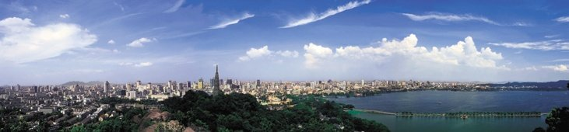
§3
围绕着西湖的是一圈树木织成的绿色镶边。十里明湖中，葱绿的孤山显得格外秀美典雅。孤山东边的白堤和西南的苏堤，就像两条绿色的绸带，轻柔地飘浮在碧水之上。湖心的三个小岛——小瀛洲、湖心亭、阮公墩，掩映在绿树丛中。明净的湖水晃动着绿岛和白云的倒影，仿佛仙境一般。在这如画的西湖边走一走，看一看，怎能不令人心旷神怡呢!

Slide 11
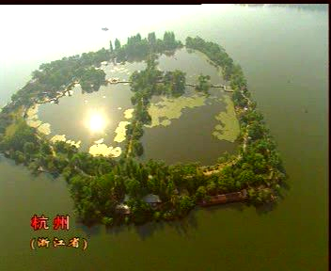
围绕着西湖的是一圈树木织成的绿色镶边。

Slide 12
§3
围绕着西湖的是一圈树木织成的绿色镶边。十里明湖中，葱绿的孤山显得格外秀美典雅。孤山东边的白堤和西南的苏堤，就像两条绿色的绸带，轻柔地飘浮在碧水之上。湖心的三个小岛——小瀛洲、湖心亭、阮公墩，掩映在绿树丛中。明净的湖水晃动着绿岛和白云的倒影，仿佛仙境一般。在这如画的西湖边走一走，看一看，怎能不令人心旷神怡呢!

Slide 13
孤山
十里明湖中，葱绿的孤山显得格外秀美典雅。

Slide 14
§3
围绕着西湖的是一圈树木织成的绿色镶边。十里明湖中，葱绿的孤山显得格外秀美典雅。孤山东边的白堤和西南的苏堤，就像两条绿色的绸带，轻柔地飘浮在碧水之上。湖心的三个小岛——小瀛洲、湖心亭、阮公墩，掩映在绿树丛中。明净的湖水晃动着绿岛和白云的倒影，仿佛仙境一般。在这如画的西湖边走一走，看一看，怎能不令人心旷神怡呢!

Slide 15
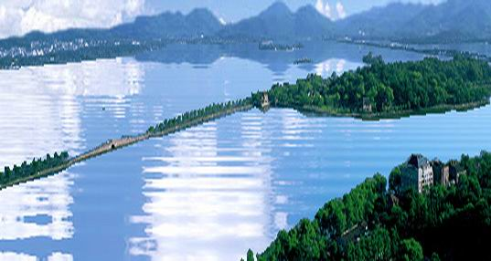
孤山东边的白堤和西南的苏堤，就像两条绿色的绸带，轻柔地飘浮在碧水之上。

Slide 16
§3
围绕着西湖的是一圈树木织成的绿色镶边。十里明湖中，葱绿的孤山显得格外秀美典雅。孤山东边的白堤和西南的苏堤，就像两条绿色的绸带，轻柔地飘浮在碧水之上。湖心的三个小岛——小瀛洲、湖心亭、阮公墩，掩映在绿树丛中。明净的湖水晃动着绿岛和白云的倒影，仿佛仙境一般。在这如画的西湖边走一走，看一看，怎能不令人心旷神怡呢!

Slide 17
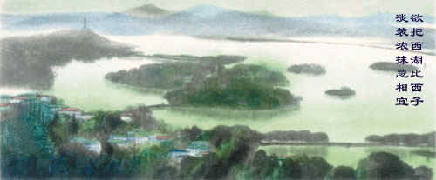
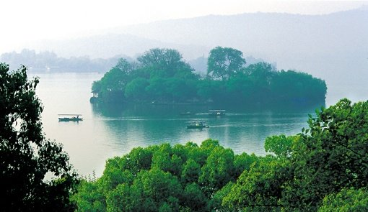
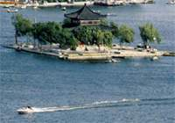
湖心的三个小岛——小瀛洲、湖心亭、阮公墩，掩映在绿树丛中。

Slide 18
§3
围绕着西湖的是一圈树木织成的绿色镶边。十里明湖中，葱绿的孤山显得格外秀美典雅。孤山东边的白堤和西南的苏堤，就像两条绿色的绸带，轻柔地飘浮在碧水之上。湖心的三个小岛——小瀛洲、湖心亭、阮公墩，掩映在绿树丛中。明净的湖水晃动着绿岛和白云的倒影，仿佛仙境一般。在这如画的西湖边走一走，看一看，怎能不令人心旷神怡呢!

Slide 19
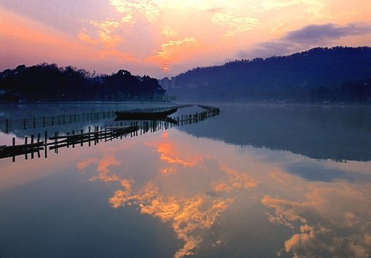
明净的湖水晃动着绿岛和白云的倒影，仿佛仙境一般。

Slide 20
§3
围绕着西湖的是一圈树木织成的绿色镶边。十里明湖中，葱绿的孤山显得格外秀美典雅。孤山东边的白堤和西南的苏堤，就像两条绿色的绸带，轻柔地飘浮在碧水之上。湖心的三个小岛——小瀛洲、湖心亭、阮公墩，掩映在绿树丛中。明净的湖水晃动着绿岛和白云的倒影，仿佛仙境一般。在这如画的西湖边走一走，看一看，怎能不令人心旷神怡呢!

Slide 21
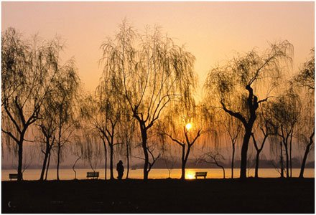
在这如画的西湖边走一走，看一看，怎能不令人心旷神怡呢!

Slide 22
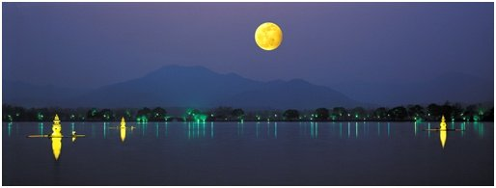
月光下的西湖，又是一番景象。夜幕初垂，明月东升，清风徐来，湖水荡漾。岸边的华灯倒映在湖中，宛如无数的银蛇在游动。远处，不时飘来悠扬的琴声。人们泛舟湖上，会觉得天上人间，全都溶化在月色里了。

Slide 23
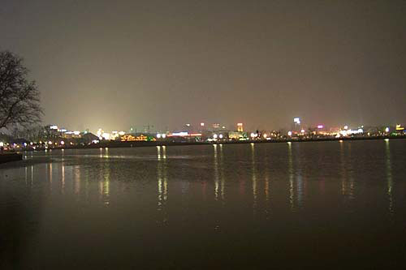
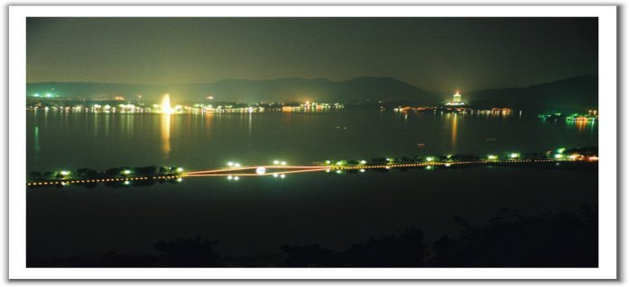
岸边的华灯倒映在湖中，宛如无数的银蛇在游动。

Slide 24
月光下的西湖，又是一番景象。夜幕初垂，明月东升，清风徐来，湖水荡漾。岸边的华灯倒映在湖中，宛如无数的银蛇在游动。远处，不时飘来悠扬的琴声。人们泛舟湖上，会觉得天上人间，全都溶化在月色里了。

Slide 25
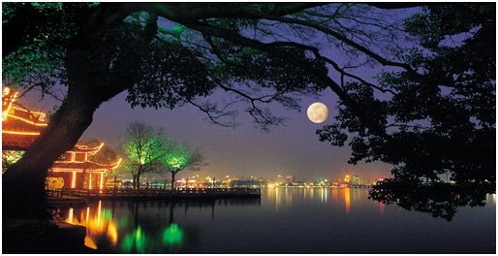

人们泛舟湖上，会觉得天上人间，全都溶化在月色
里了。
月光下的西湖，又是一番景象。夜幕初垂，明月东升，清风徐来，湖水荡漾。岸边的华灯倒映在湖中，宛如无数的银蛇在游动。远处，不时飘来悠扬的琴声。人们泛舟湖上，会觉得天上人间，全都溶化在月色里了。

Slide 26
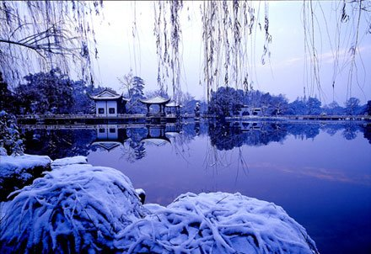
练习
看一看其他与众不同的西湖美景，看着图片用自己的话说说。

Slide 27
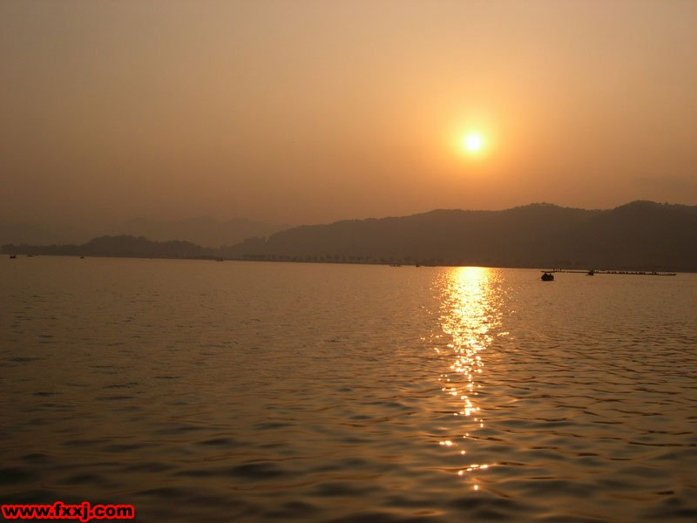
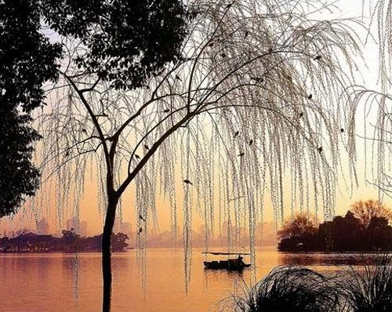

Slide 28
练习要求：
平静的湖面，犹如一面硕大的银镜。
孤山东边的白堤和西南的苏堤，就像两条绿色的绸带，轻柔地飘浮在碧水之上。
明净的湖水晃动着绿岛和白云的倒影，仿佛仙境一般。
岸边的华灯倒映在湖中，宛如无数的银蛇在游动。

